Slide 1


华南农业大学数学与信息学院
电商商品价格比较软件
——Android客户端
指导教师：吴春胤
答辩人：蔡超敏

Slide 2
比较软件Android客户端
1
前言
4
实现
2
技术
5
展示
3
架构
6
感谢

Slide 3
前言
随着互联网在经济活动中的广泛运用，人们对网络的依赖越来越强烈，网络正在不知不觉中改变着当今社会的生活状态和生活方式。大部分网络消费者在网上购物使用的时间比在实体店使用的时间多得多，而本软件可以减少用户的网上购物时间成本，帮助用户找到可以以最优价格买到产品的电商平台，快速选择最物美价廉的产品。

Slide 4
技术
除了在Android开发环境上进行开发，还使用如下几种类库或第三方SDK：
  使用Gson技术解析JSON对象及生成值对象字符串
  使用HttpURLConnection技术完成客户端和服务器之间的协议通信
  使用SimplceCache技术保存及读取手机本地数据
  使用讯飞SDK在语音云库进行语音识别
  使用极光SDK以极光推送平台作为第三方平台进行消息推送

Slide 5
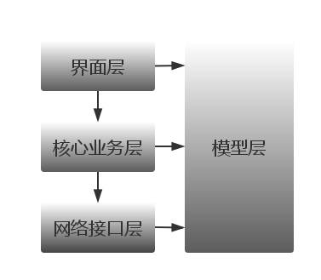
架构
采用模块化编程的分层设计，主要分为界面层、核心业务层、网络接口层和模型层，其中这几个层级之间的关系如下图所示：

Slide 6
架构
模型层：定义了所有的模型，模型层横跨所有层级，封装了所有数据实体类，基本上也是跟JSON的值对象数据一致的，在网络接口层会将值对象转化为相应的实体类，再通过核心业务层传到界面层；
网络接口层：对应服务器提供的接口规则，封装了网络底层的API，并提供给核心业务层调用；
核心业务层：介于网络接口层和界面层之间，主要处理业务逻辑，集中做数据处理。向上，给界面层提供数据处理的接口；向下，调用网络接口层向服务器请求数据；
界面层：处于最上层，其主要负责界面的展示。

Slide 7
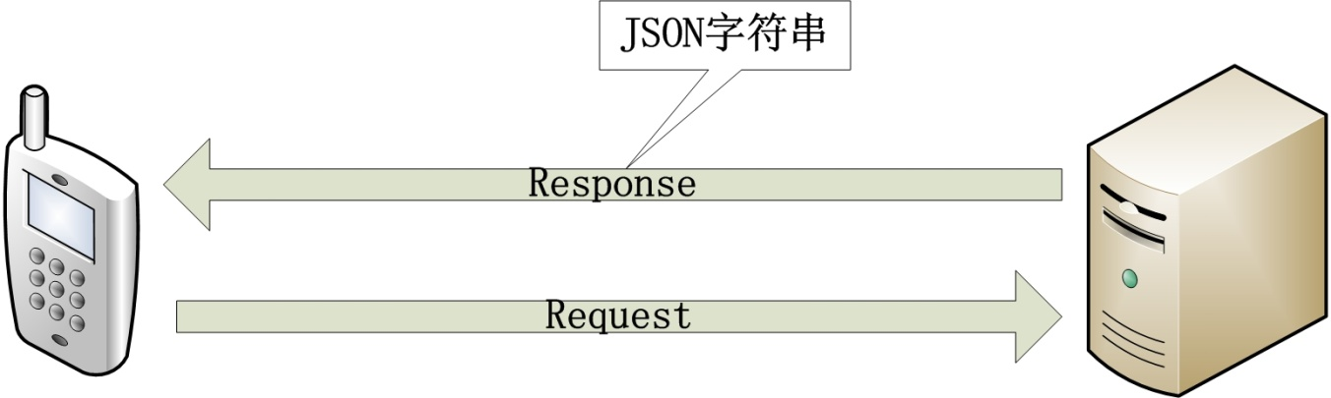
实现
网络接口层：使用HttpURLConnection和JSON技术，采用值对象的设计模式，通过HTTP协议通信，在客户端把要传输的数据封装成值对象，然后传到服务器端，在服务器端传过来的数据是值对象的JSON字符串，在客户端得到数据后将JSON格式字符串转化为JAVA对象，如下完成客户端和服务器之间的数据交互。

Slide 8
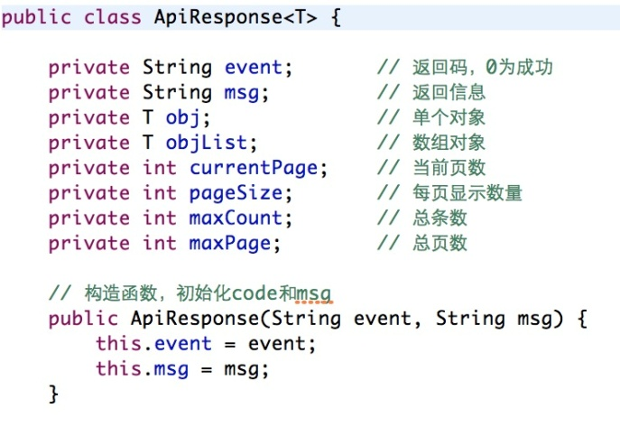
实现
网络接口层
JSON字符串：
JAVA对象：
{
"event": "0",
"msg": "success",
"obj":{...},
"objList": [{…},{…}],
"currentPage": 1,
"pageSize": 5,
"maxCount": 1,
"maxPage": 1
}
GSON解析

Slide 9
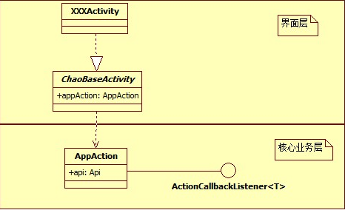
实现
核心业务层和界面层
ChaoBaseActivity：把Android封装好的FragmentActivity再进行一次封装，封装界面使用的业务层对象及UI监听器，作为所有activity必须继承的基类。
AppAction：实现了ActionCallbackListener接口，为ChaoBaseActivity回调结果，负责处理业务逻辑，集中做数据处理的业务处理类。

Slide 10
展示
系统演示

Slide 11
致谢
请在此处添加幻灯片标题
感谢吴春胤老师及系里的老师的指导

